Slide 1



Цифровая грамотность: от регистрации до безопасного использования
Повышение цифровых компетенций сотрудников ООО «Вахруши-Литобувь»
Студент: Шабалин А.А. | Группа 24П-1 | 2026 г.

Slide 2

Что такое цифровая грамотность и зачем она нужна?
Уверенное использование
Экономия времени
Быстрый обмен
Удобство финансов
Получение справок и оформление документов без очередей.
Оперативная и безопасная связь с коллегами и руководством.
Управление личными финансами и получение зарплаты онлайн.
Работа с компьютером, смартфоном и интернетом для рабочих и личных задач.

Slide 3
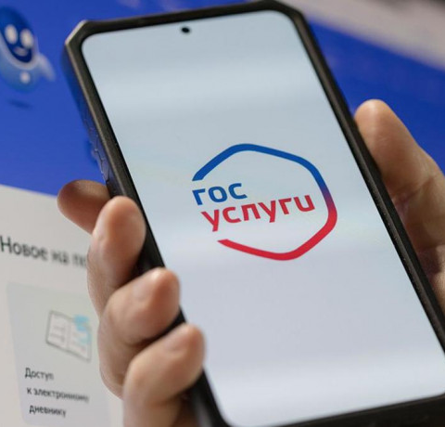
Портал «Госуслуги»: возможности для работника
Справки и выписки
Заказ 2-НДФЛ и выписок без визита в МФЦ или бухгалтерию.
Медицина и пенсия
Электронные больничные, запись к врачу и проверка пенсионных накоплений.
Школьные документы
Получение документов для детей и электронные рецепты.
Платежи со скидкой
Оплата штрафов, налогов и госпошлин со скидкой через портал.

Slide 4
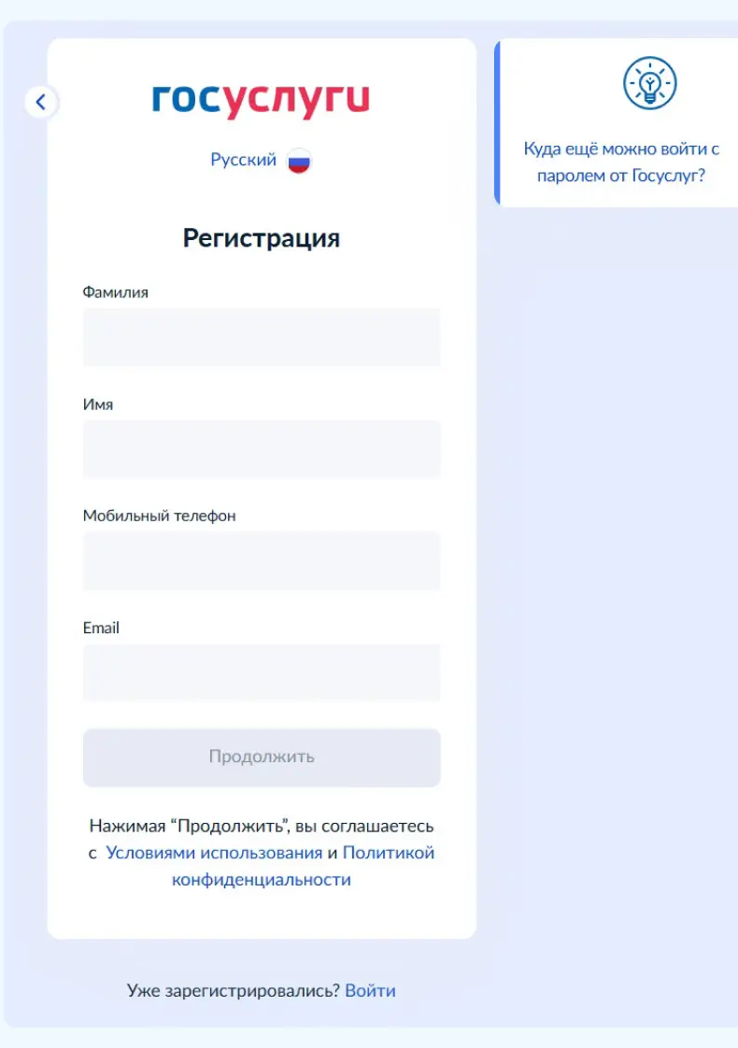


Пошаговая регистрация на «Госуслугах»
Шаг 1
Скачать приложение «Госуслуги» или зайти на официальный сайт.
Шаг 2
Ввести ФИО, номер телефона и адрес электронной почты.
Шаг 3
Придумать надежный пароль (буквы, цифры, спецсимволы).
Шаг 4
Подтвердить личность через МФЦ или онлайн-банк.

Slide 5


Электронная почта: основа цифрового общения
Зачем нужна
Отправка сканов документов, резюме, общение с госорганами.
Сервисы
Mail.ru, Яндекс Почта, Gmail.
Этикет
Четкая тема, вежливое обращение, подпись с контактами.
Вложение файлов
Использовать иконку «скрепки» при создании письма.

Slide 6




Мессенджеры в работе и жизни
Быстрая связь
VK Мессенджер, MAX, Одноклассники для оперативного общения.
Рабочие чаты
Создание групп для решения производственных задач.
Безопасность
Не пересылать конфиденциальные данные завода в личные чаты.
Приватность
Контроль, кто видит фото и номер телефона.

Slide 7
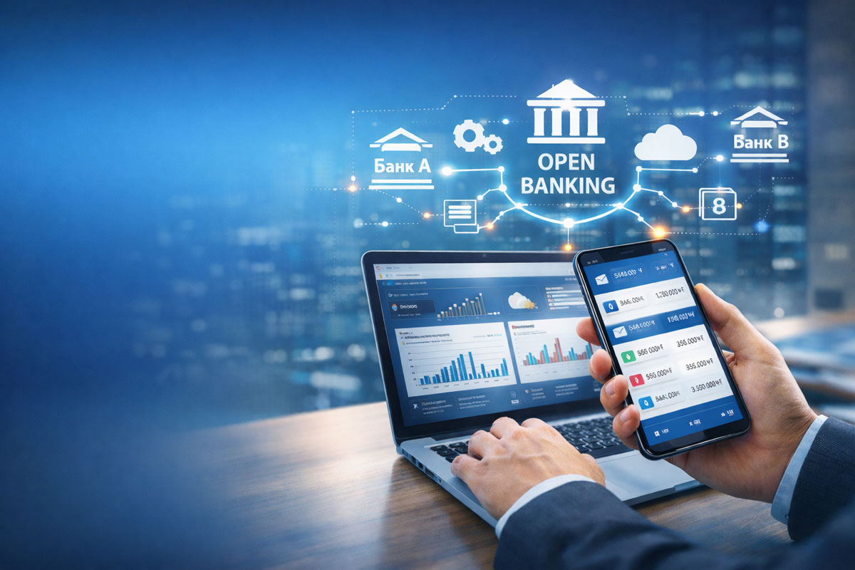
Онлайн-банкинг: управление финансами
Просмотр зарплаты
Оплаты и переводы
Проверка начислений и скачивание справок о доходах.
Оплата ЖКХ, мобильной связи и переводы без очередей.
Автоплатежи
Настройка шаблонов и автоплатежей для экономии времени.

Slide 8

Кибербезопасность: надежные пароли (≥8 символов), распознавание фишинга, правило «Стоп» — не сообщать коды из СМС, включение 2FA везде, где возможно.

Slide 9


Цифровая гигиена: полезные привычки
Регулярное обновление приложений и антивируса.
Очистка почты от спама и ненужных рассылок.
Использование облачных хранилищ для важных документов.
Цифровой детокс — отдых от экранов для здоровья.
При создании этого изображения произошла ошибка

Slide 10



Спасибо за внимание!
Ключевая мысль
Призыв
Цифровая грамотность — ключ к комфорту и безопасности в современном мире.
Не бойтесь задавать вопросы и осваивать новые сервисы.
Контакты
obuchgramcifr@mail.ru

